Slide 1
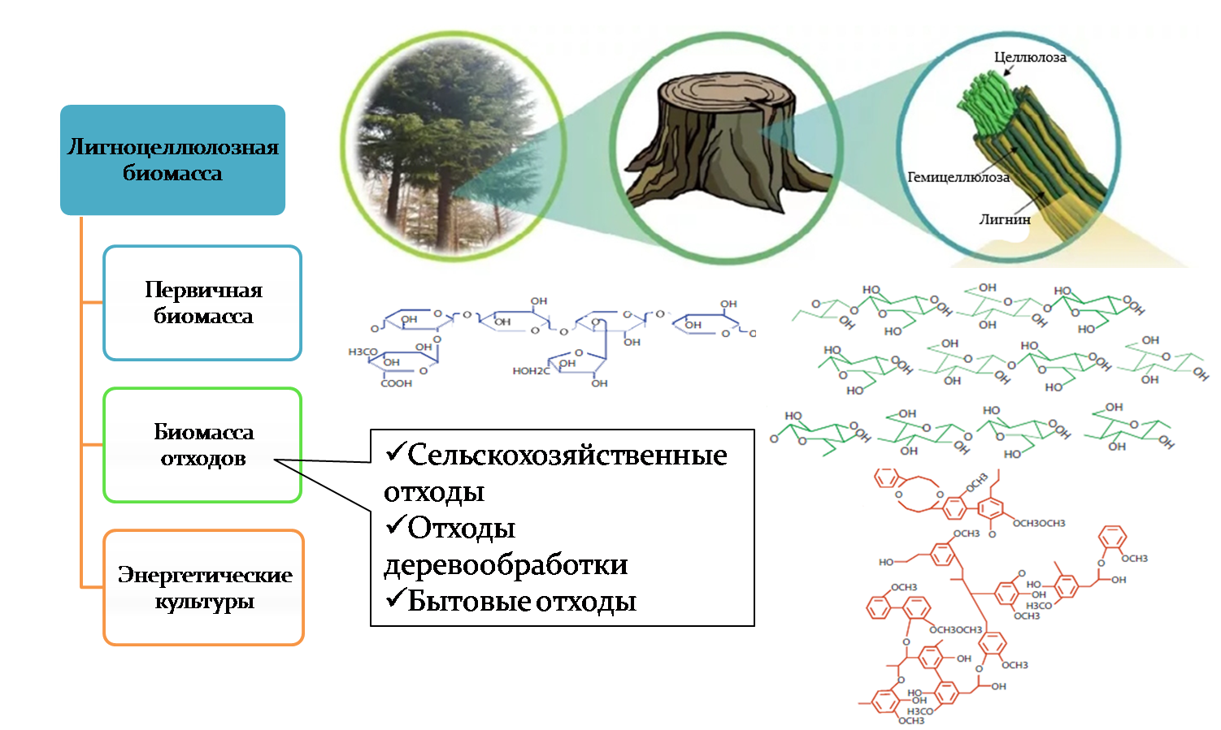
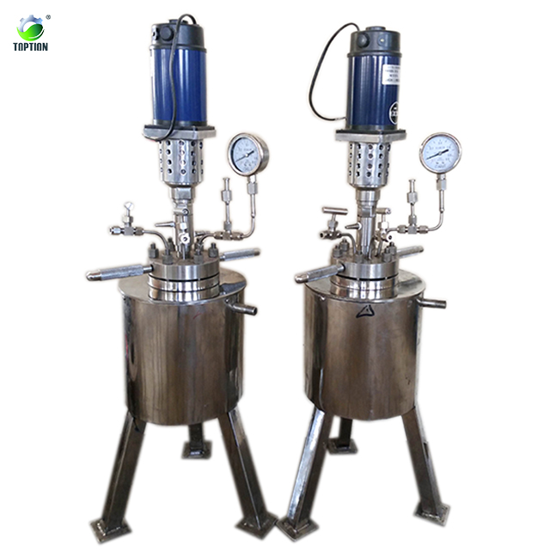
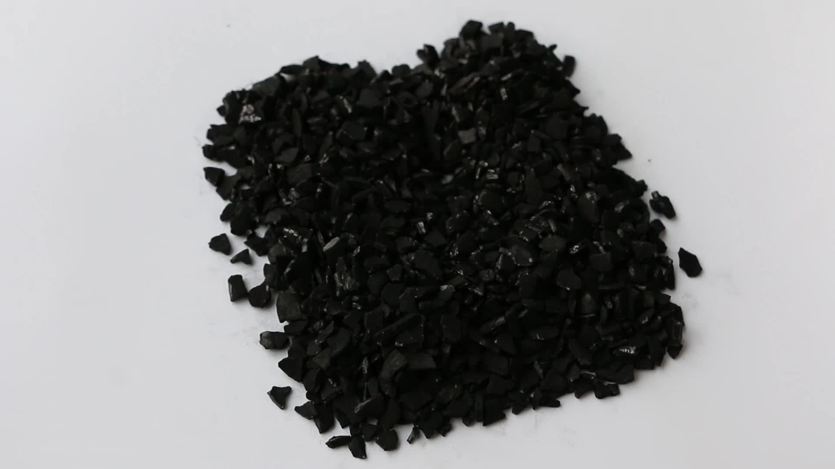
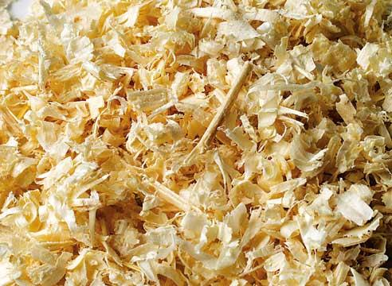
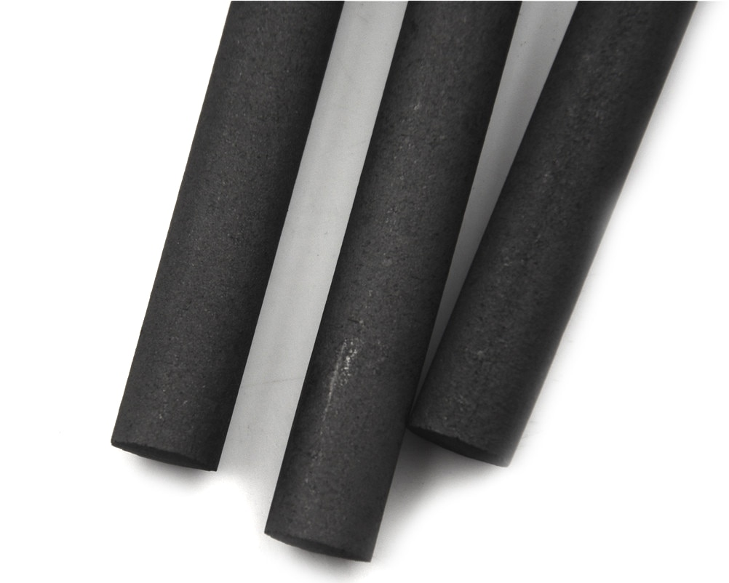
ГИДРОТЕРМАЛЬНАЯ КАРБОНИЗАЦИЯ БИОМАССЫ КАК СПОСОБ ПОЛУЧЕНИЯ УГЛЕРОДНЫХ МАТЕРИАЛОВ
Бойко Назар Олегович
Тверской государственный технический университет
Кафедра биотехнологии, химии и стандартизации
Руководитель: к.х.н., доцент А.А. Степачёва
Лигноцеллюлозная биомасса - широко доступный, возобновляемый, био-разлагаемый и биосовместимый ресурс, который при правильном подходе может снизить зависимость современного общества от ископаемых ресурсов. Это потенциальное сырье для производства тепла, электроэнергии, топлива, химикатов и других биопродуктов. На сегодняшний день образуется большое количество лигноцеллюлозных отходов, которые практически не используются. Современные тенденции требуют вовлечения всех возможных ресурсов в производственный цикл. Поэтому переработка отходов лигноцеллюлозной биомассы является актуальным направлением исследований.
Активированные угли
Процесс гидротермальной карбонизации, также известный как влажная торрефикация, обычно выполняется в докритическом диапазоне температур воды (180-250 °C) при соответствующем давлении. Гидроуголь - это материал, полученный в результате процесса карбонизации, и он напоминает бурый уголь по своему элементному составу и теплотворной способности. Высокое содержание влаги в биомассе особенно благоприятно для этого процесса, так как нет необходимости в предварительном процессе сушки. Кроме того, уголь, полученный с использованием процесса карбонизации, имеет пониженное содержание золы.
Биомасса
и отходы
Электроды
Сорбенты и носители
катализаторов
В данной работе проводилась оценка биоуглей, полученных при гидротермальной карбонизации опилок сосны. Получены данные по составу и пористости образцов биоугля.
Элемент | Содержание в исходном сырье, масс.% | Содержание в биоугле, масс.%
С | 50.2 | 91.3
H | 6.0 | 0.9
N | 0.6 | 0.1
O | 42.2 | 7.7
 | Исходные опилки | Биоуголь
Объем, см³/г | 0.07 | 0.39
Площадь поверхности, м²/г
По модели Ленгмюра | 1.1 | 24.3
По модели БЭТ | 0.9 | 23.2
Работа выполнена при финансовой поддержке Российского научного фонда (грант 22-79-10096).

